Slide 1
第六章
课时1 数列的概念与简单表示法

Slide 7
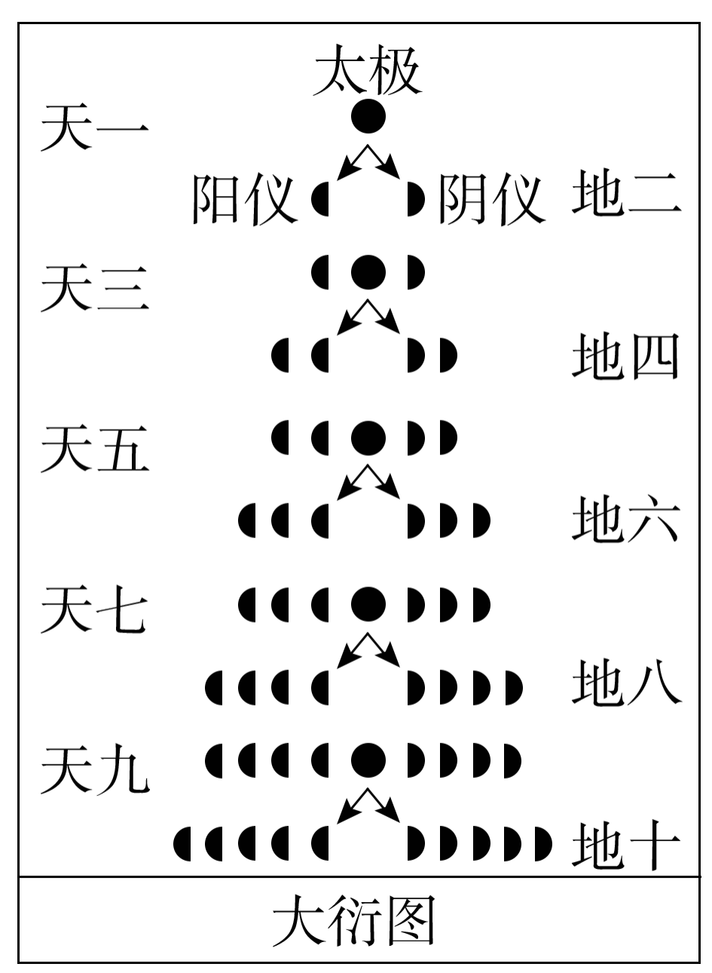

Slide 23
感谢观看

